Slide 1

КУЛЬТУРА
И
ДУХОВНАЯ ЖИЗНЬ
ОБЩЕСТВА

Slide 2

Определите основные сферы жизни общества
производство
распределение
обмен
потребление
отношения между социальными группами
социальные гарантии со стороны гос-ва
экономическая
социальная
сферы
жизни
общества
создание
распределение
потребление
духовных благ
политическая
духовная
отношения между
государством и
полит. партиями;
обществом

Slide 3
Структура духовного мира личности
цели
знания
вера
переживания
чувства
потребности

Slide 4
Элементы духовной сферы жизни общества
мораль
религия
наука
образование
искусство

Slide 5
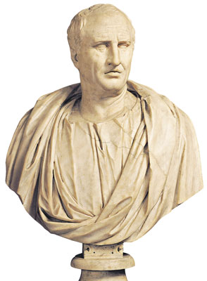
Знаменитый оратор
Цицерон
отметил, что наряду
с культурой,
означающей
« возделывание земли »
есть также культура,
означающая
« возделывание души »
И это второе значение в дальнейшем стало основным:
под культурой стала пониматься прежде всего
духовная культура

Slide 6

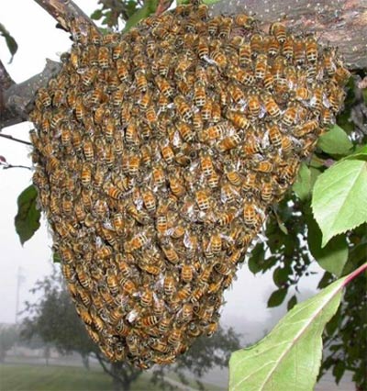


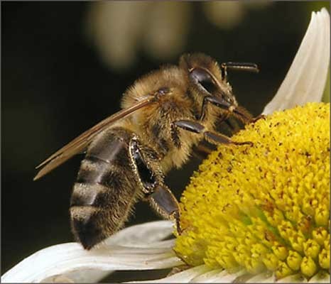
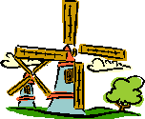
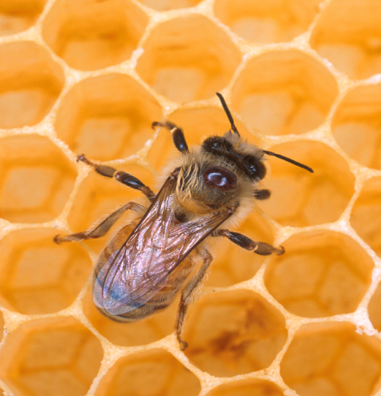
Где начинается культура человека?

Slide 7
Основные сферы культуры
материальная
духовная
Артефакт – то, что создано
искусственно,
а не существует
от природы
традиции
Традиции – элементы наследия,
передающиеся от поколения
к поколению
Новаторство – проявление нового
в созидательной
деятельности
н о в а т о р с т в о

Slide 8
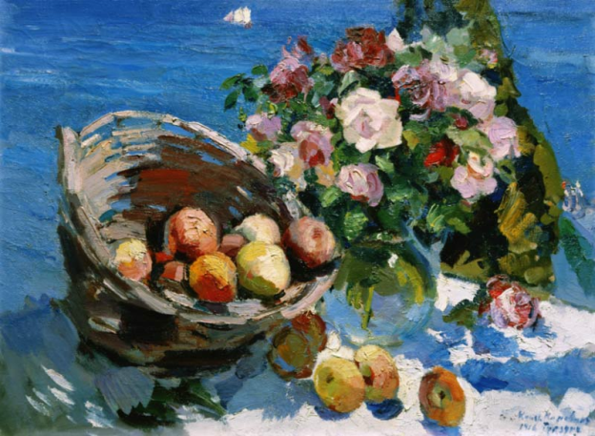
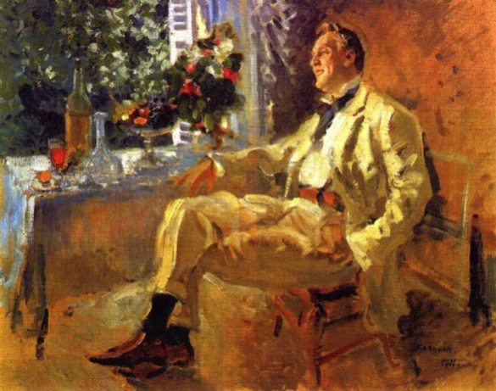
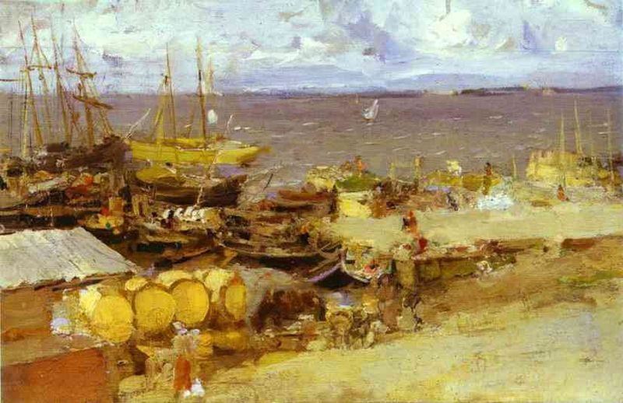
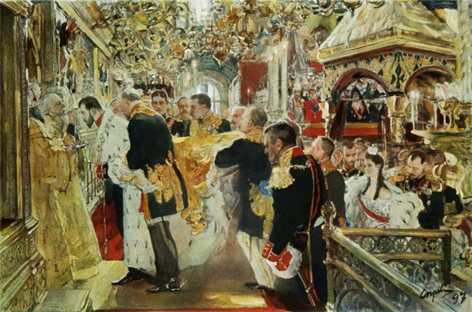
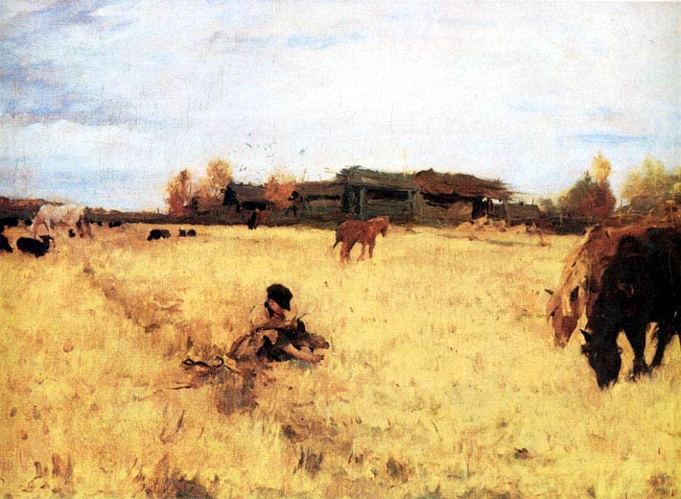
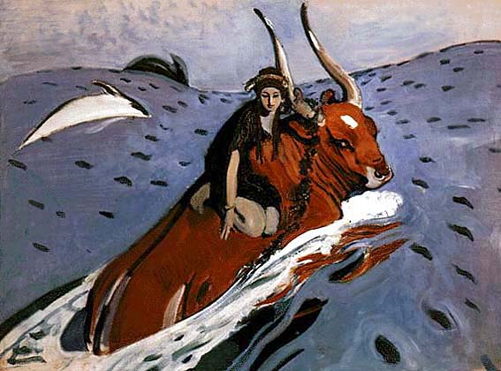
Русские художники импрессионисты
Коровин К.А.
Корзина фруктов
Фёдор Шаляпин
Архангельский порт на Двине
Серов В.А
Коронация
Миропомазание Николая II
Октябрь. Домотканово
Похищение Европы

Slide 9
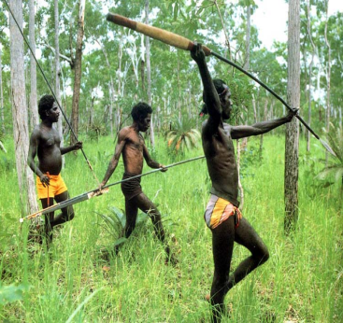
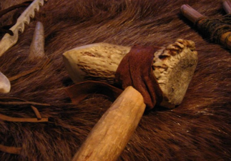

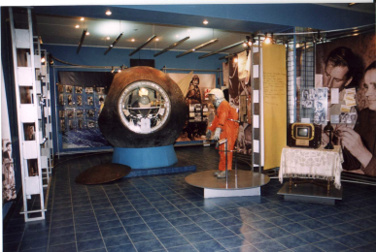
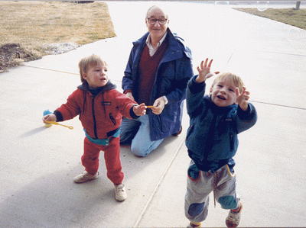

Функции культуры
Приспособление к окружающей среде
Накопление, хранение и передача ценностей
Целеполагание и регулирование
добро истина
справедливость
власть свобода
Социализация новых поколений
Коммуникативные (общение)

Slide 10
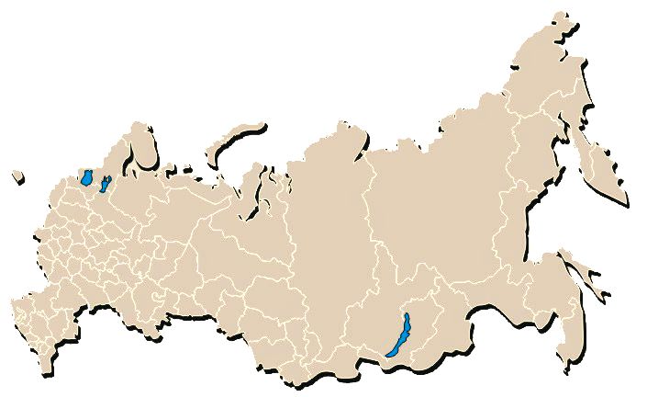
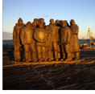

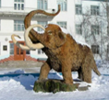

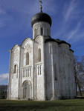


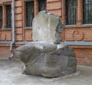


Slide 11
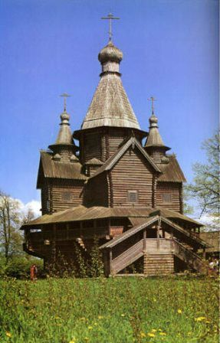
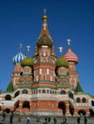
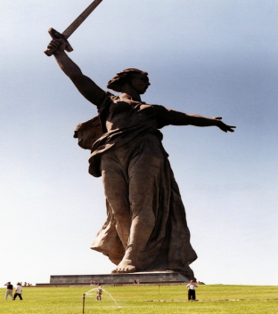
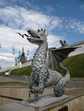

Slide 12
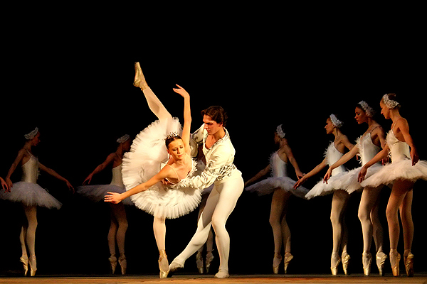
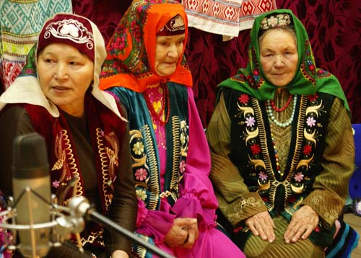
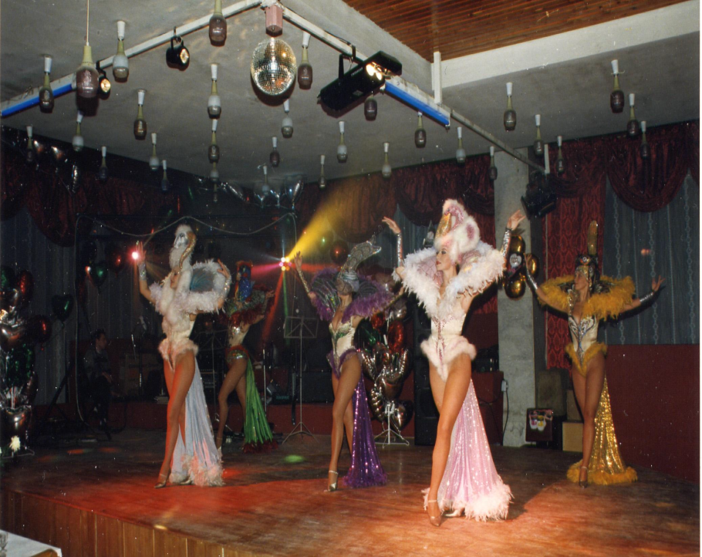
Формы культуры

Slide 13
Характерные черты основных форм культуры
народная
- любительская
- коллективная
- многожанровая
- не имеет автора
массовая
- массовость
- простота
- доступность
- коммерческая направленность
элитарная
- рассчитана на узкий круг потребителя
- трудна для понимания
- создается профессиональными творцами
- не имеет коммерческой направленности

Slide 14
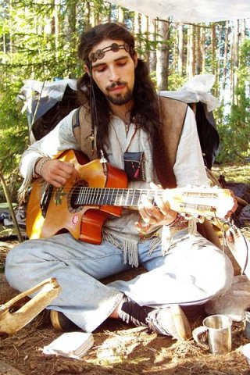
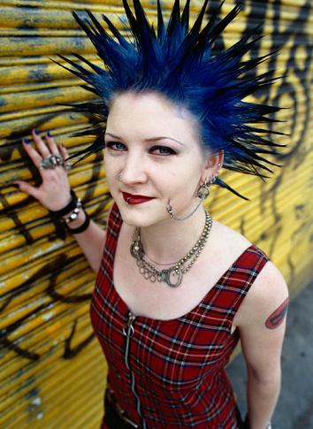
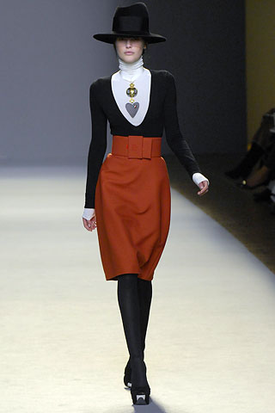
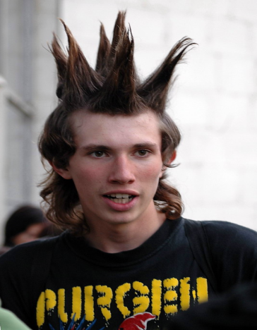
Разновидности культуры
субкультура
контркультура
система норм и ценностей, отличающих группу от большинства общества
оппозиция по отношению к господствующей культуре

Slide 15
Культура душа общества
«Культура представляет
главный смысл и главную ценность существования
как отдельных народов и малых этносов ,
так и государств.
Вне культуры
самостоятельное существование их лишает смысла»
Лихачев Д.С.

Slide 16
Закрепление пройденной темы «Культура и духовная жизнь»
А1. Под словом «культура» изначально подразумевалось(лись)
1. правила поведения в обществе 3. способы обработки земли
2. создание искусственной природы 4. способы производства новых знаний
А2.Определение: «Результат деятельности человека и общества,
совокупность материальных и духовных ценностей , созданных человеком»
относится к понятию
1. искусство 3. наука
2. творчество 4. культура
А3. Верны ли следующие суждения о культуре?
А. Культура-совокупность ценностей , общий уровень интеллектуального,
нравственного, эстетического развития людей.
Б. Культура- совокупность исторически сложившихся форм совместной
деятельности.
1. верно только А 3. верны оба суждения
2. верно только Б 4. оба суждения неверны

Slide 17
А4. К духовной культуре относится
1. оборудование 3. здание
2. искусство 4. компьютер
А5. Верны ли следующие суждения о субкультуре?
А.Субкультура -совокупность норм и ценностей культуры преступного слоя
общества
Б.Субкультура - автономное целостное образование внутри господствующей
культуры, определяющее стиль жизни и мышление ее носителей
1. верно только А 3. верны оба суждения
2. верно только Б 4. оба суждения неверны
А6. Определение культура: «Культура, создаваемая привилегированной
частью общества , либо по ее заказу, профессиональными творцами»
относится к понятию
1. народная культура 3. элитарная культура
2. массовая культура 4. национальная культура

Slide 18
В1. Установите соответствие между видами культуры и их объектами:
к каждой позиции , данной в первом столбце, подберите соответствующую позицию из второго столбца.
Объекты культуры Виды культуры
А. пластмасса 1. материальная культура
Б. музыкальный образ 2. духовная культура
В. японский сад камней
Г. живопись
Д. рубило первобытного человека
А | Б | В | Г | Д
2 | 1 | 2 | 1 | 1
В2. Найдите в приведенном ниже списке понятия, относящиеся к
материальной культуре и запишите в порядке возрастания
1. религиозное учение.
2. телевизор
3. музыка
4. оборудование
5. научное открытие
6. станок

